Slide 1


Slide 2

Introduce – Team
COMMA
Member
- 이산아 (조장)
- 김신유
- 배진오
Rule
- http://commadev.dothome.co.kr/rule/

Slide 3
Introduce – Project
Goal
- 사용 가능한 프로그램 제작
무엇이 불편한가?
첫번째 프로그램
- Image Viewer

Slide 4
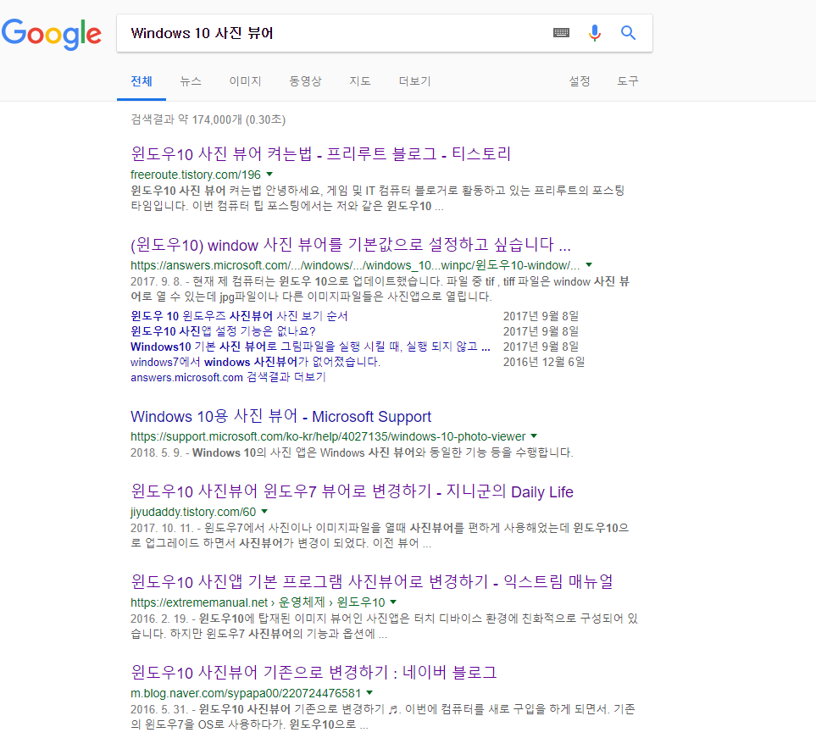
Introduce Image Viewer
Why?
Goal
Part

Slide 5
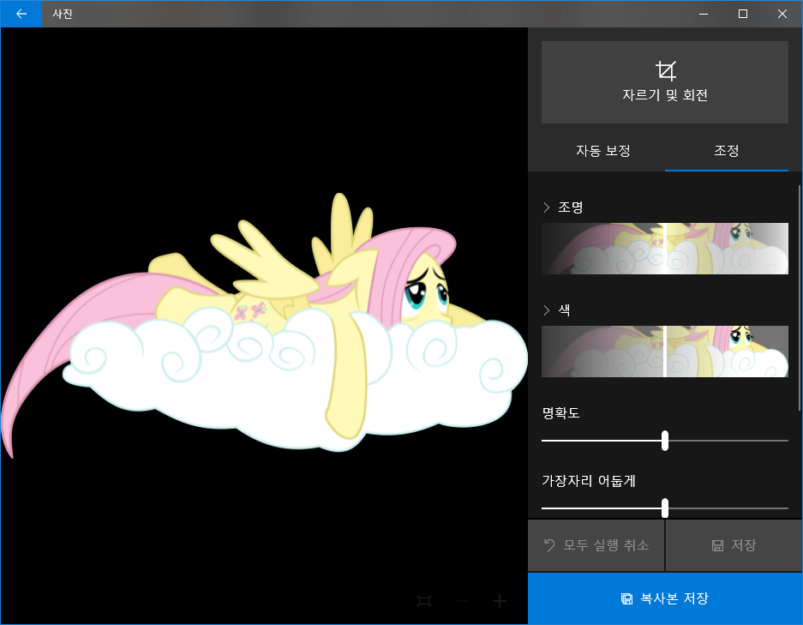
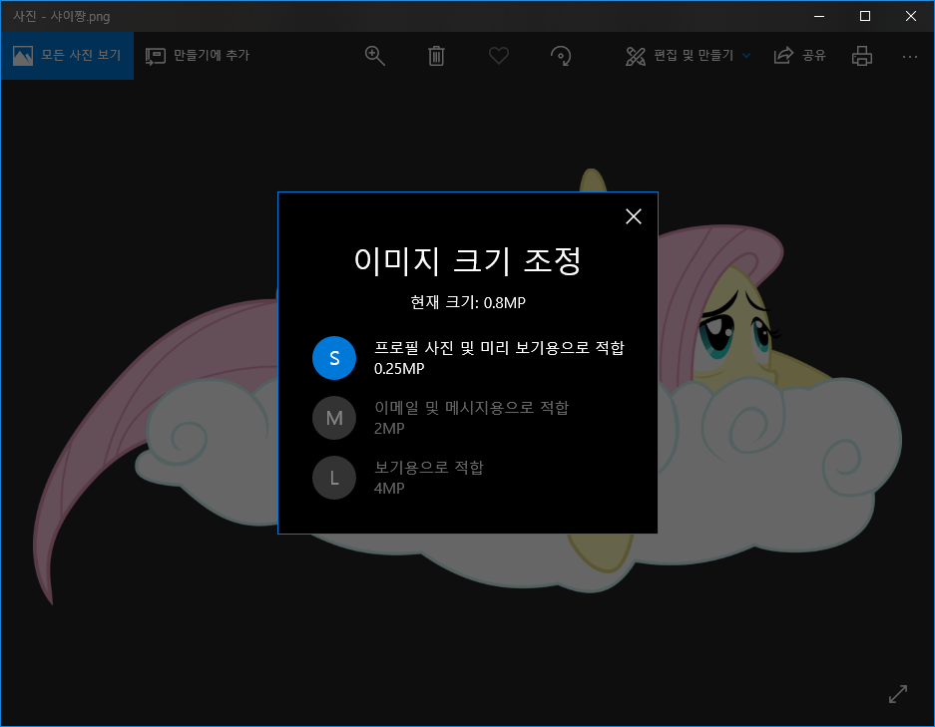
Introduce Image Viewer
Why?
Goal
Part

Slide 6
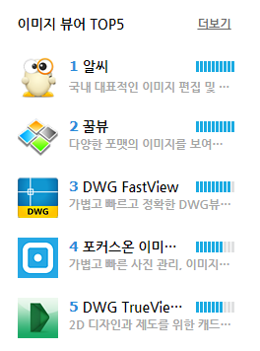
Introduce Image Viewer
Why?
Goal
Part

Slide 7
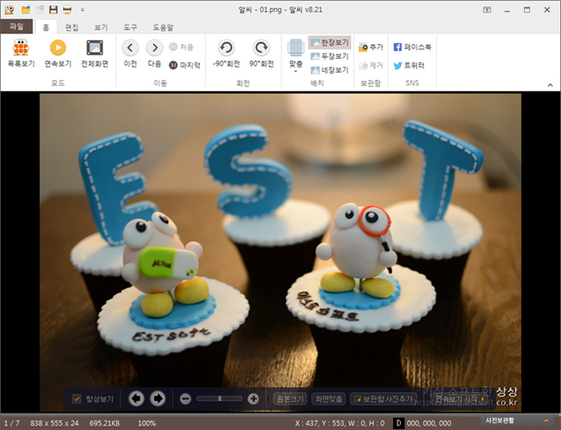
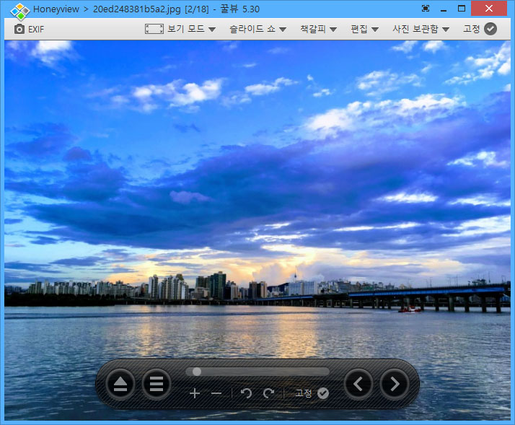
Introduce Image Viewer
Why?
Goal
Part

Slide 8
Introduce Image Viewer
UserInterface
Why?
Speed
Goal
Technology
Part

Slide 9
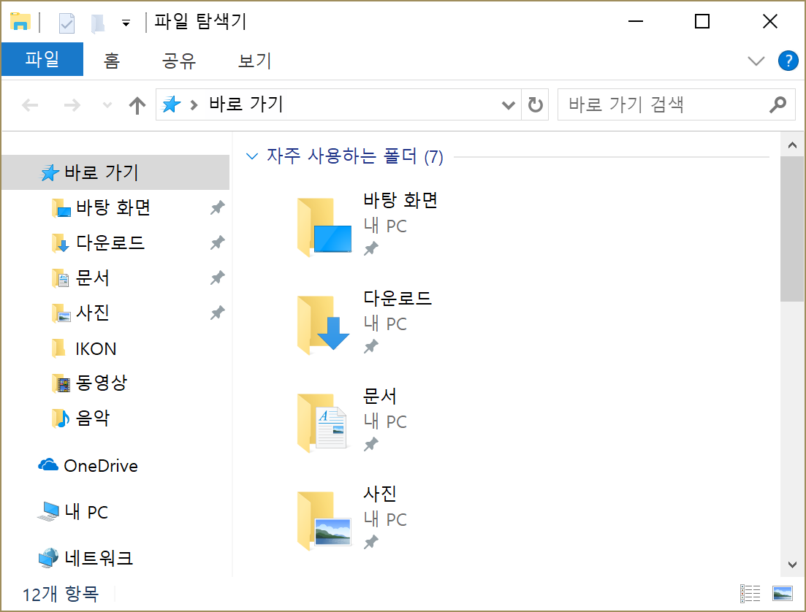
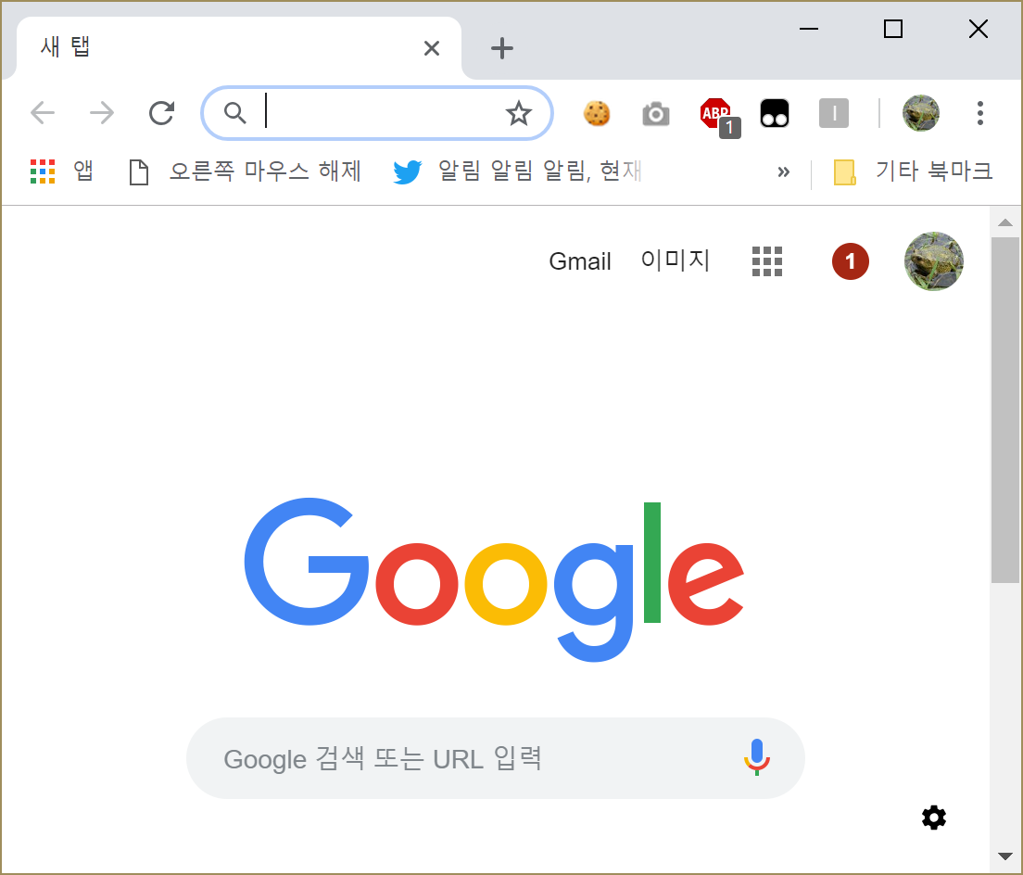
Introduce Image Viewer
UserInterface
Why?
Speed
Goal
Technology
Part

Slide 10
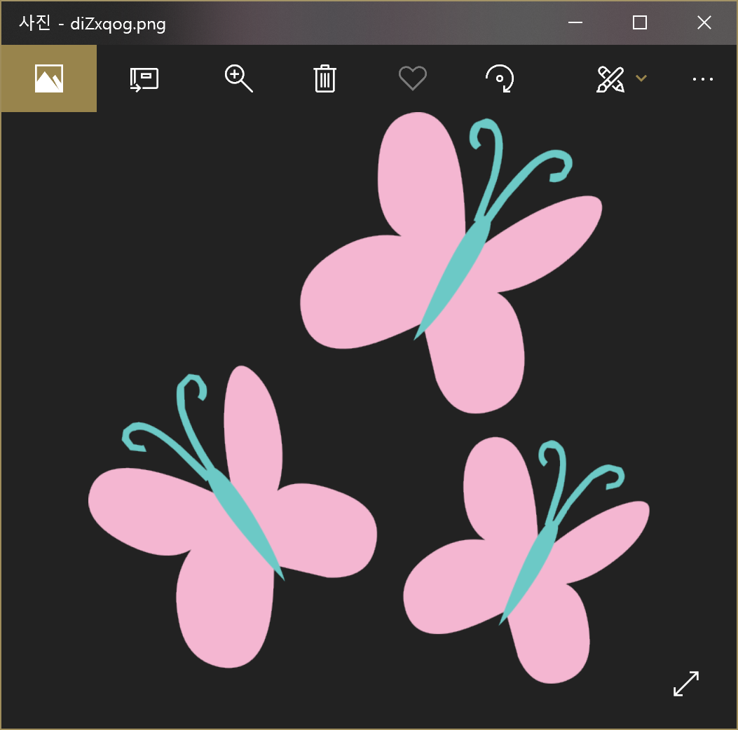
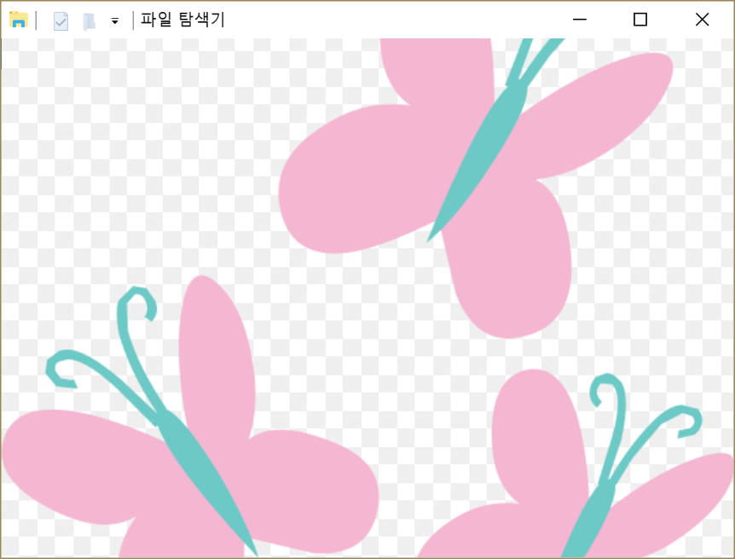
Introduce Image Viewer
Image Viewer
UserInterface
Why?
Speed
Goal
Technology
Part

Slide 11
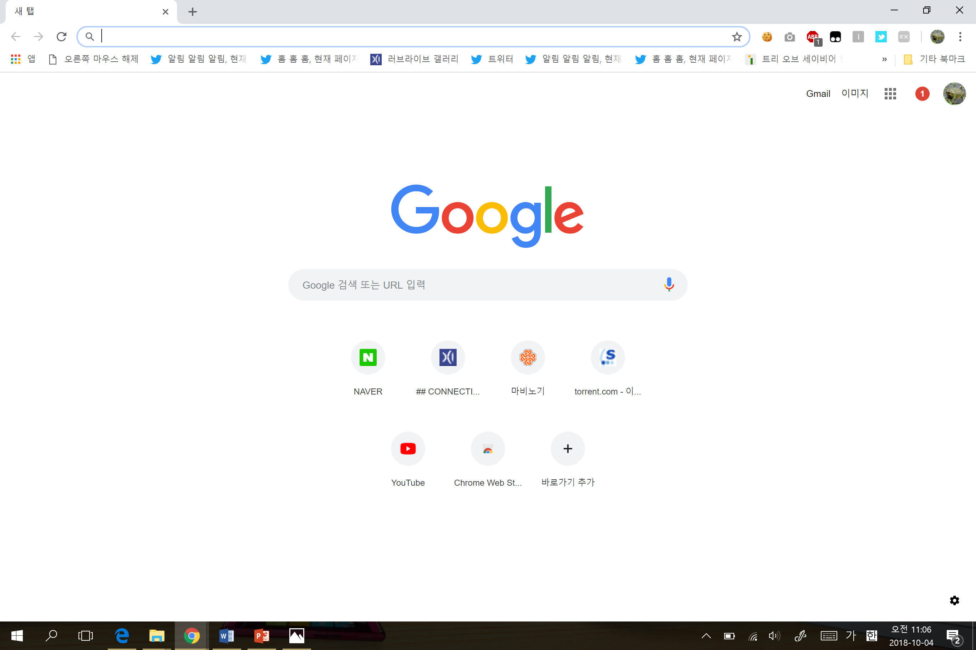

Introduce Image Viewer
UserInterface
Why?
Speed
Goal
Technology
Part

Slide 12
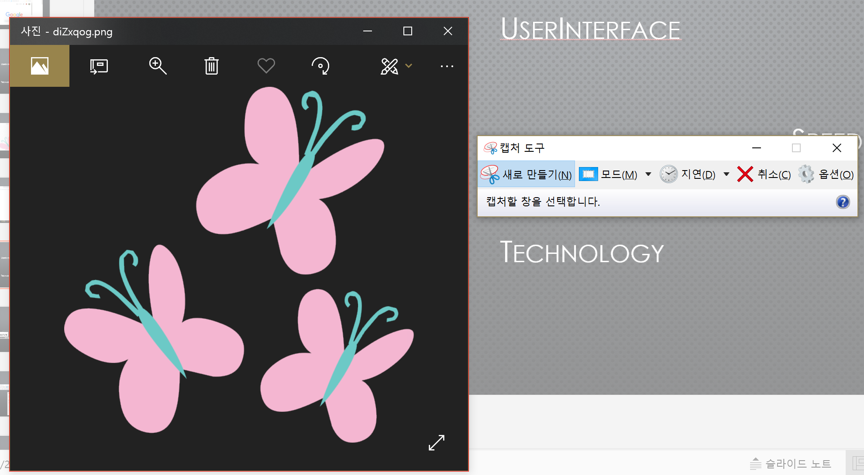
Introduce Image Viewer
UserInterface
Why?
Speed
Goal
Technology
Part

Slide 13
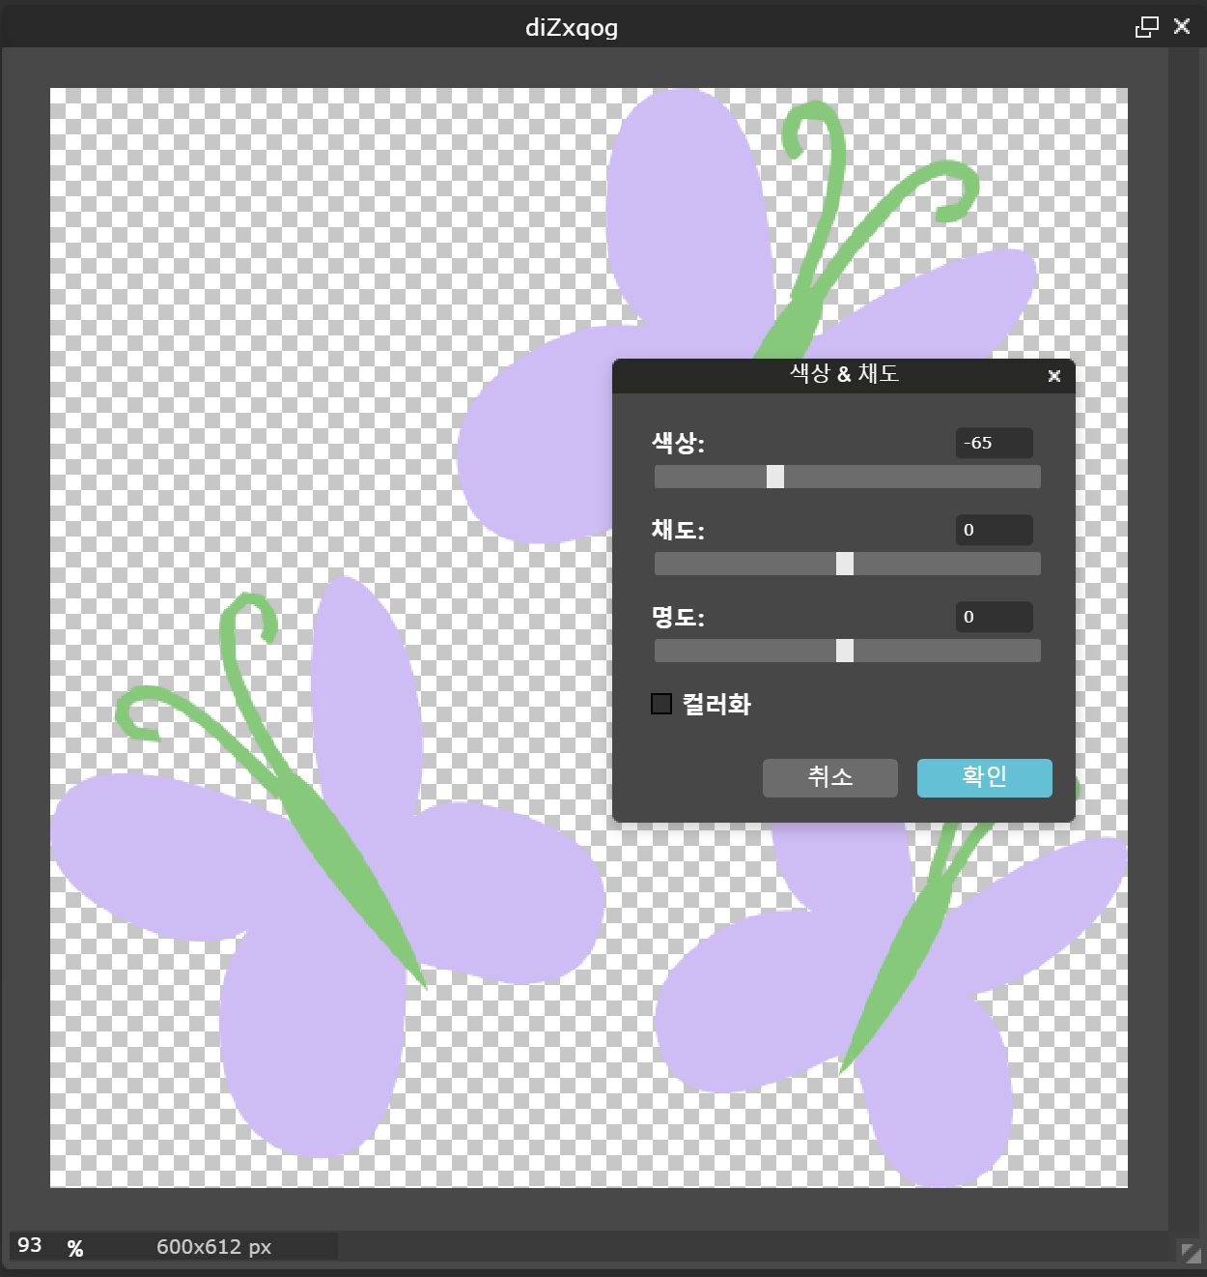
Introduce Image Viewer
UserInterface
Why?
Speed
Goal
Technology
Part

Slide 14
Introduce Image Viewer
Image Viewer
Chief - 김신유
Capture
Director - 이산아
Viewer
Director- 김신유
Modify
Director - 배진오
Why?
Goal
Part

Slide 15
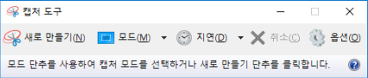
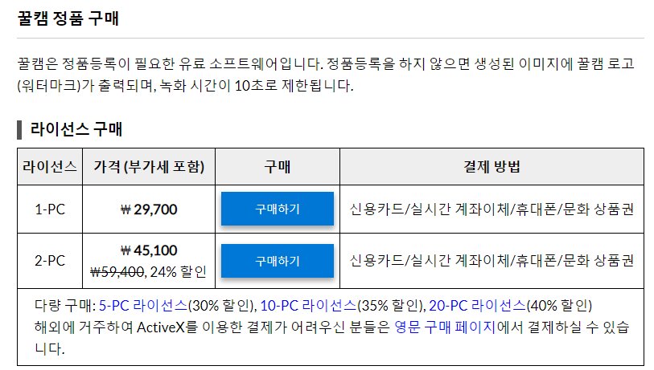
Introduce Image Viewer
Why?
Goal
Part

Slide 16
progress
IDE – Qt
LANGUAGY – C++
뷰어의 속도를 위해 각각의 프로그램은 필요시에 따로 로딩

Slide 17
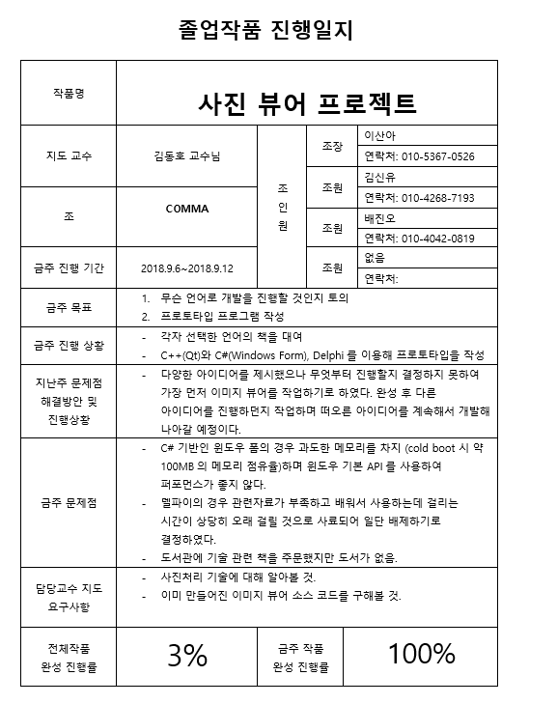
1주차 진행일지

Slide 18
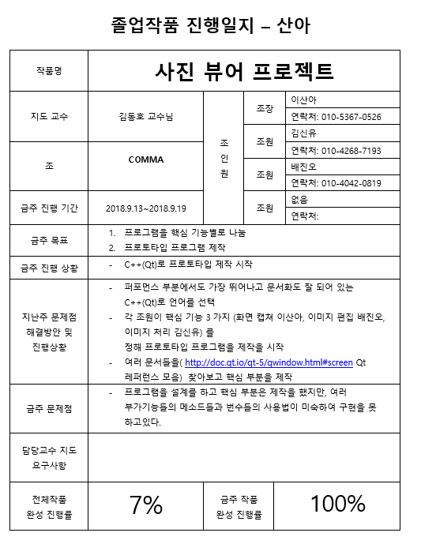
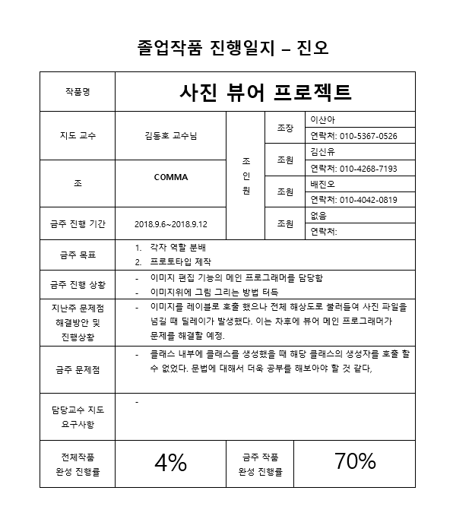
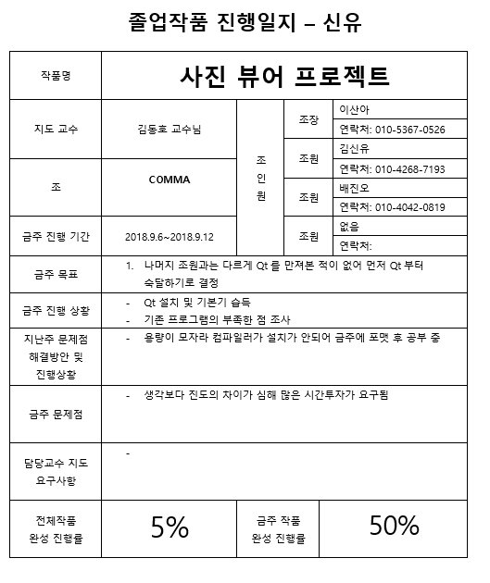
2주차 진행일지

Slide 19
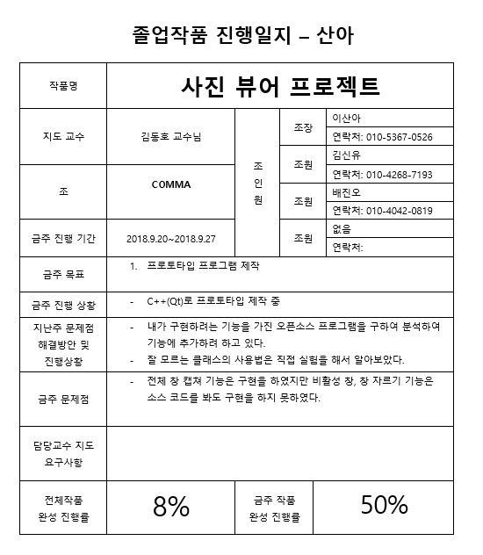
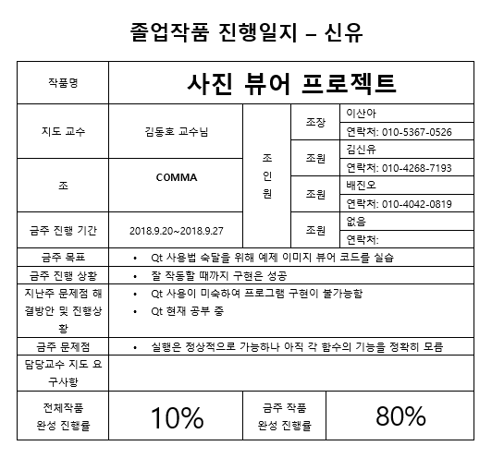
3주차 진행일지

Slide 20
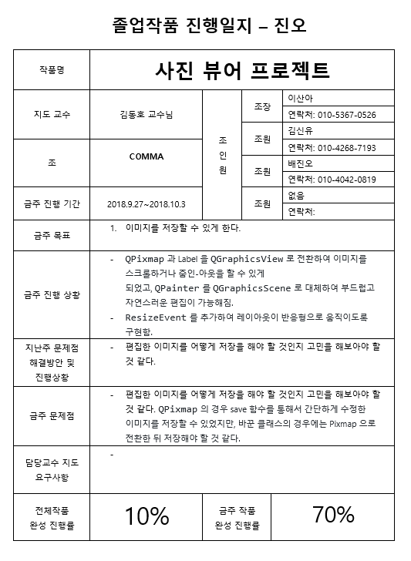
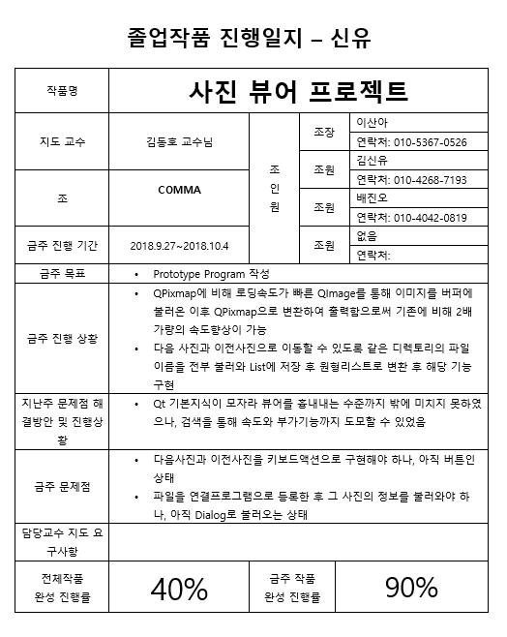
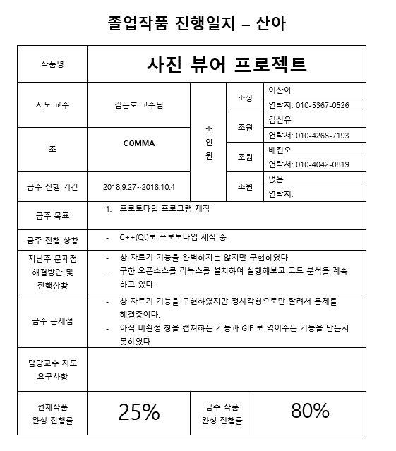
4주차 진행일지

Slide 21
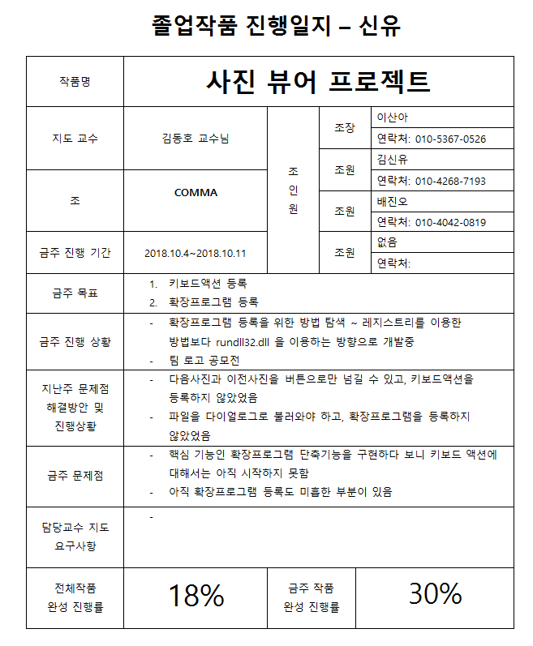
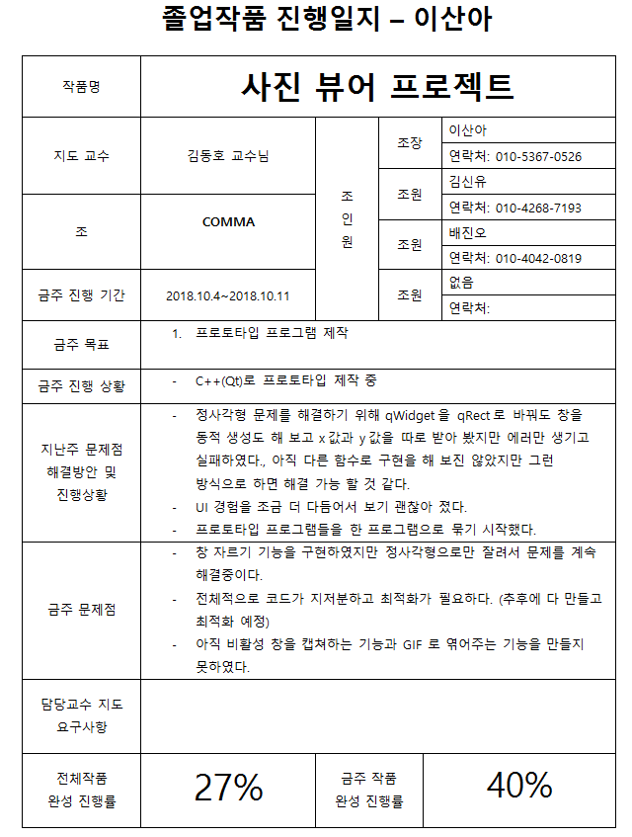
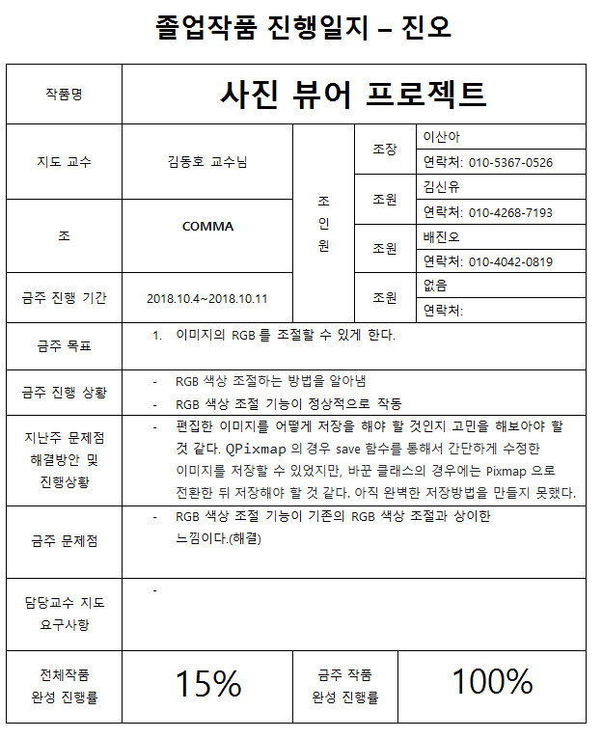
5주차 진행일지

Slide 22
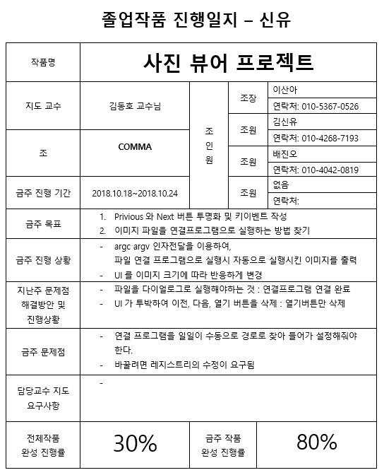
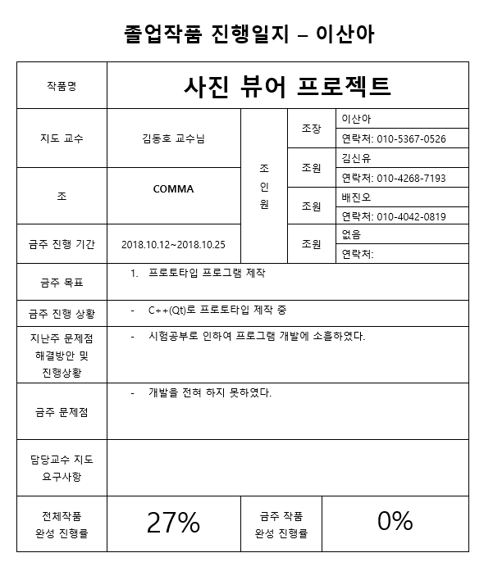
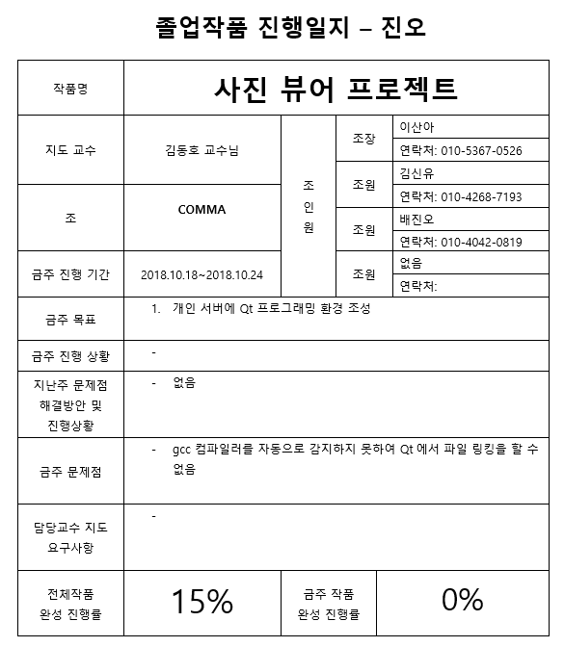
6주차 진행일지

Slide 23
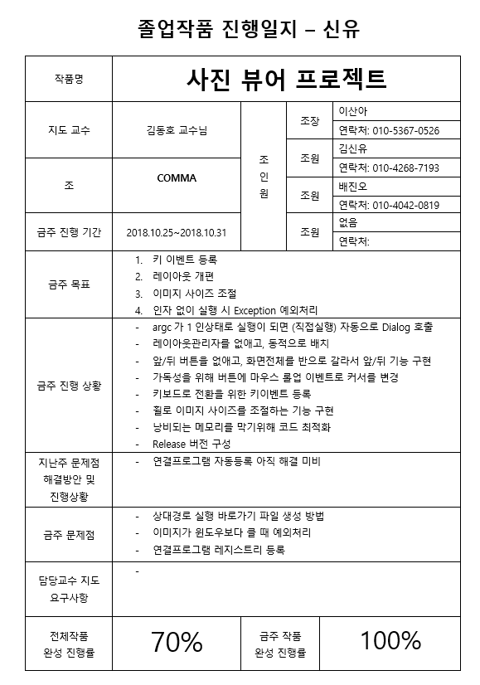
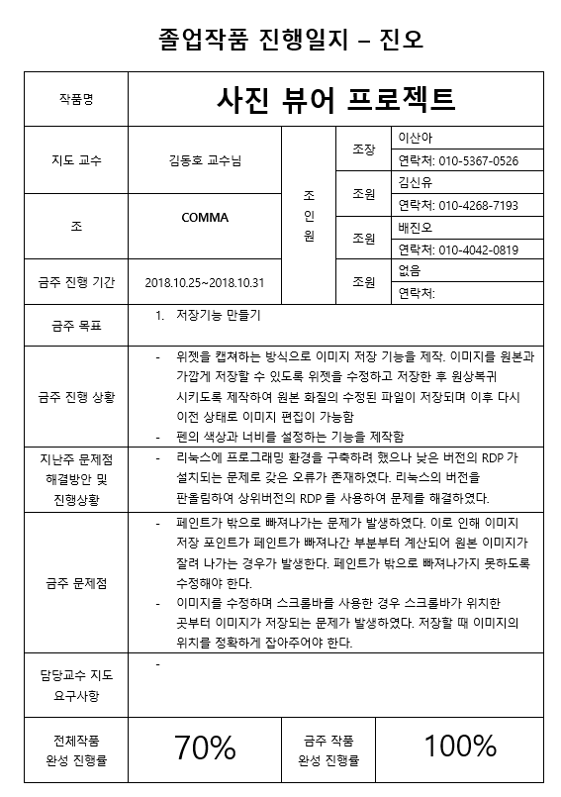
7주차 진행일지

Slide 24
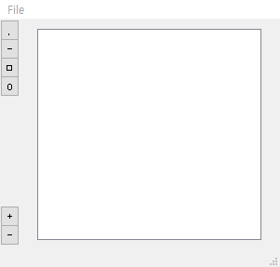
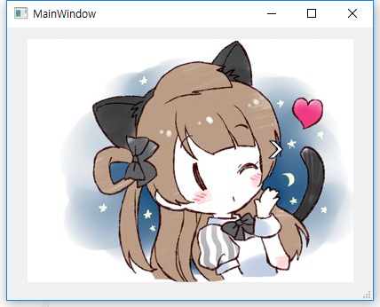
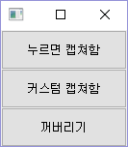
진행현황 2018.11.01
Viewer
Capture
Editor

Slide 25

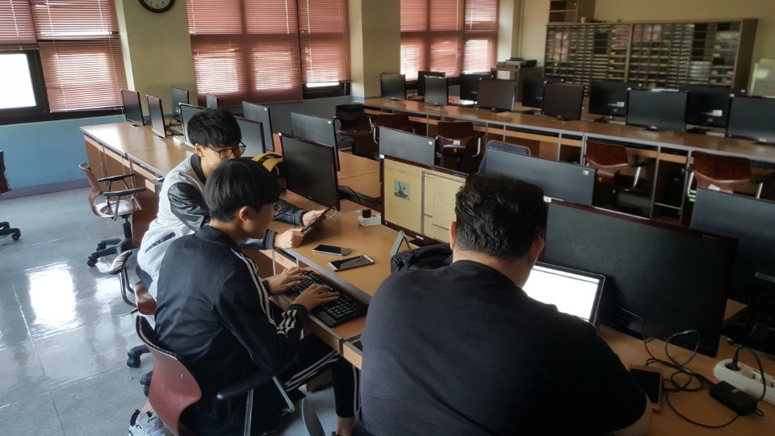
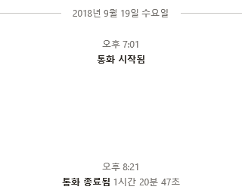
1차 미팅
2018. 9. 18 오프라인 미팅
2018. 9. 19 온라인 미팅

Slide 26
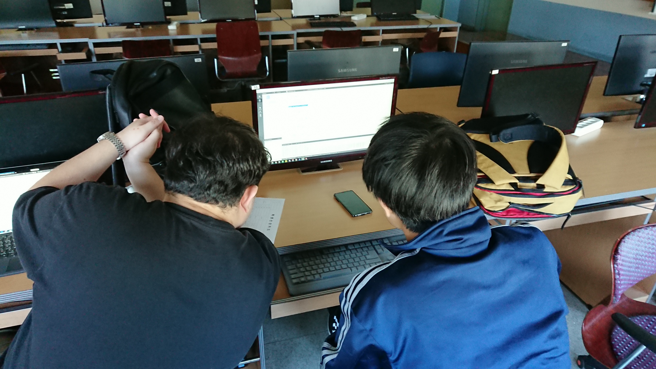
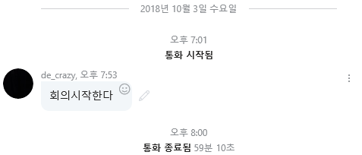
2차 미팅
2018. 10. 02 오프라인 미팅
2018. 10. 03 온라인 미팅

Slide 27
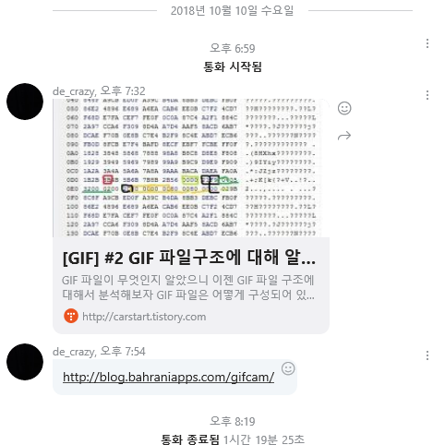
3차 미팅
2018. 10. 10 온라인 미팅

Slide 28
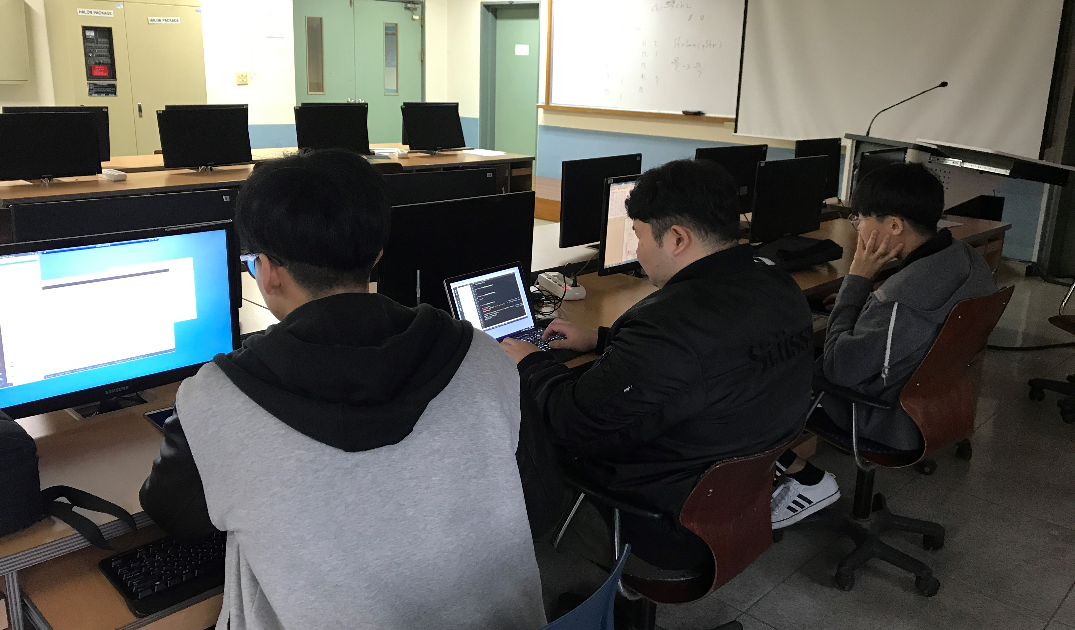
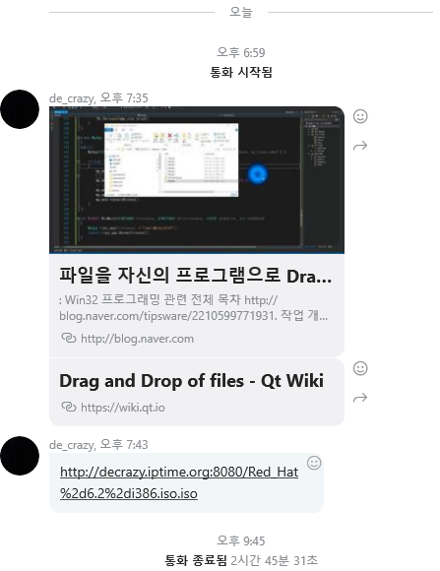
4차 미팅
2018. 10. 23 오프라인 미팅
2018. 10. 24 온라인 미팅

Slide 29
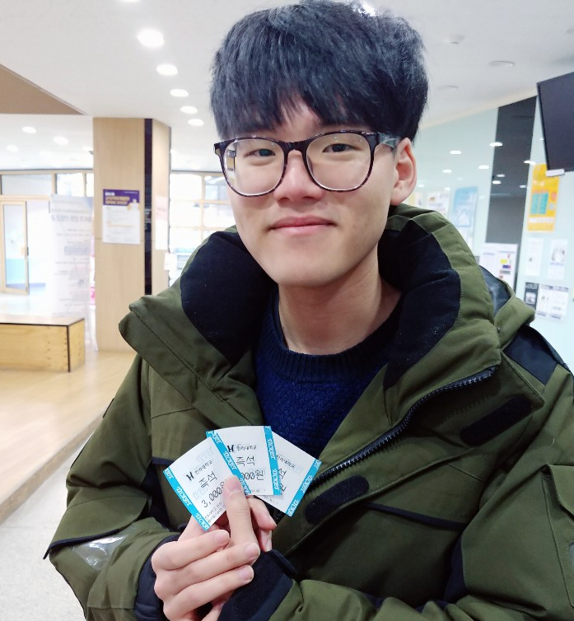
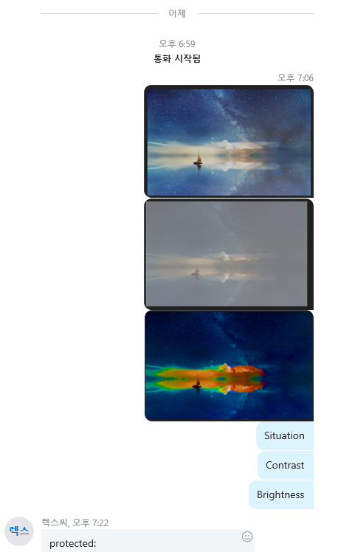
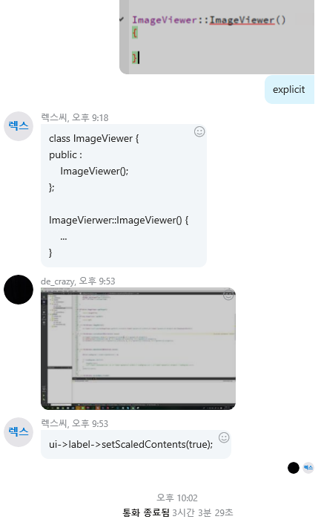
5차 미팅
2018. 10. 31 로고 공모전 우승자
배진오 상품 수령 (식권 3장)
2018. 10. 31 온라인 미팅

Slide 30
Thank You

Slide 31
1주차 진행일지 - 뷰어
개발 프로그램 결정
Web OS / UWP / Viewer 중 Viewer 선정
개발 환경 결정
Delphi / C# / Qt 중 Qt 선정

Slide 32

2주차 진행일지 - 뷰어
새로운 플랫폼 Qt의 설치와 사용방법 습득
Qt의 GUI 사용방법과, Qlabel등 라이브러리 사용방법 학습

Slide 33
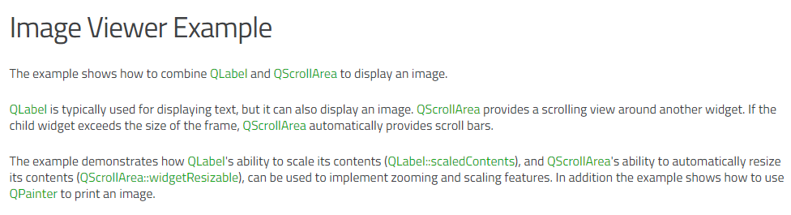
3주차 진행일지 - 뷰어
Qt의 기본 예제 중 비슷한 프로그램이 있어 실습
Qpixmap와 Qdialogue으로 이미지를 불러와 여는방법 습득

Slide 34
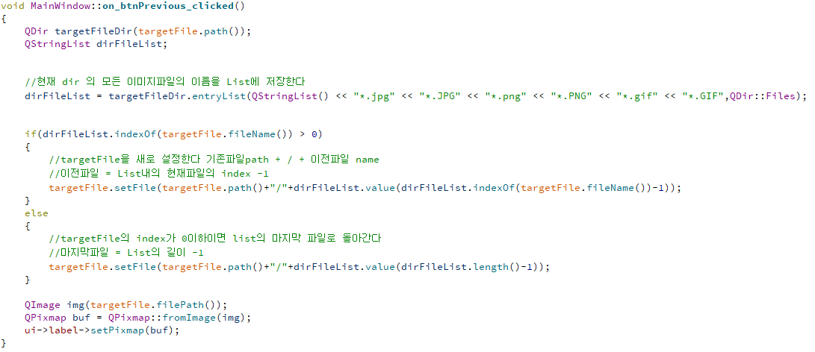
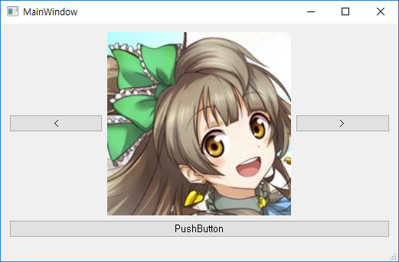
4주차 진행일지 - 뷰어
베이스 프로그램 구축
QImage을 이용 QPixmap보다 2배이상 빠른 이미지 로딩 구현
원형리스트를 이용하여, 같은 디렉터리 내의 파일들의 이름을 전부 불러와 다음, 이전 버튼으로 전환할 수 있는 기능 구현

Slide 35

5주차 진행일지 - 뷰어
팀 로고 공모전에 제출할 로고 디자인
오른쪽 아래를 보면 알겠지만 떨어짐

Slide 36
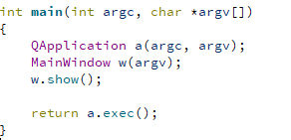
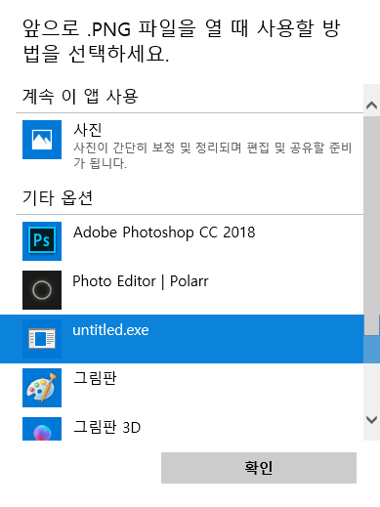

6주차 진행일지 - 뷰어
argc argv 인자 전달을 이용하여, 이미지파일 확장자 연결
그에따른 Dialogue 버튼 삭제 및 반응형으로 UI 개편

Slide 37
7주차 진행일지 - 뷰어
인자 없이 실행 시 다이얼로그 처리
Previous, Next 버튼 간소화, 키이벤트 등록
휠로 이미지 사이즈 조정
Release 버전 작성

